Slide 1

Isı ve Kütle Transferi
Borulu Isı Değiştirici Tasarımı
Mühendislik Mimarlık Fakültesi
Gıda Mühendisliği Bölümü
Prof. Dr. Farhan ALFİN 2018-2019

Slide 2
Bu hafta
Borulu Isı Değiştirici Tasarımı

Slide 3
Borulu Isı Değiştirici Tasarımı
Isı değiştirici ekipmanlarının tasarımında borulu, plakalı ve sıyırmalı yüzey ısı değiştiricileri gibi birçok farklı geometrik düzenin kullanıldığını hatırlayın.
Bir ısı değiştiriciyi kullanmanın ana amacı enerjiyi bir akışkandan diğerine aktarmaktır.
Bir borulu ısı değiştiricinin tasarımı için gerekli hesaplamaları geliştireceğiz.

Slide 4
Bir ısı değiştiriciyi kapsayan hesaplamalardaki ana amaçlardan biri verilen uygulama için gerekli ısı aktarım alanını belirlemektir.
Aşağıdaki varsayımları kullanacağız:
Isı aktarımı yatışkın-hal koşullarındadır.
Toplu ısı aktarım katsayısı boru uzunluğu boyunca sabittir.

Slide 5
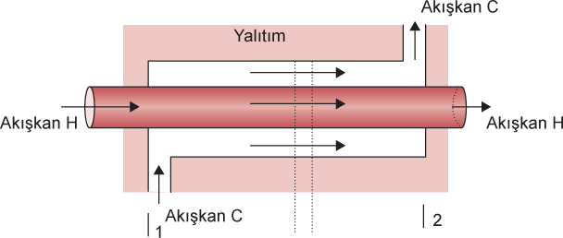
Metal boruda eksenel ısı iletimi yoktur.
Isı değiştirici iyi izole edilmiştir. Isı değişimi ısı değiştiriciden akan iki sıvı akımı arasında gerçekleşmektedir. Çevreye olan ısı kaybı ihmal edilebilir.

Slide 6
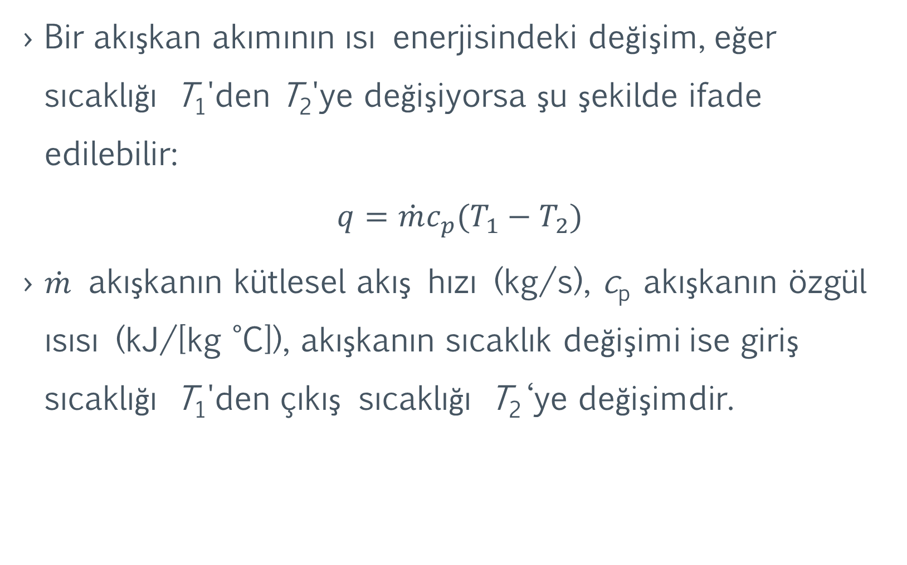
Bir akışkan akımının ısı enerjisindeki değişim, eğer sıcaklığı T₁'den T₂'ye değişiyorsa şu şekilde ifade edilebilir:
$$q=\dot{m}c_{p}(T_{1}−T_{2})$$
$\dot{m}$ akışkanın kütlesel akış hızı (kg/s), c_{p} akışkanın özgül ısısı (kJ/[kg °C]), akışkanın sıcaklık değişimi ise giriş sıcaklığı T₁'den çıkış sıcaklığı T₂ ‘ye değişimdir.

Slide 7
Sıcak akışkan, H, ısı değiştiriciye konum (1)'den girer, içteki borudan akar ve konum (2)'den çıkar.
Sıcaklığı T_{H,giriş}'den T_{H,çıkış}'a düşer.

Slide 8
İkinci akışkan, C, borulu ısı değiştiricinin iç ve dış boruları arasındaki ara boşluktan konum (1)'den girer ve konum (2)'den çıkan bir soğuk akışkandır.
Sıcaklığı T_{C,giriş} giriş 'den T_{C,çıkış} 'a artar.

Slide 9
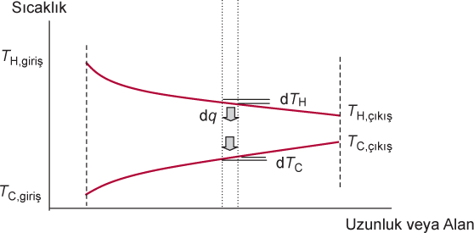

Slide 10
Borulu ısı değiştiricinin dış çapı çevreye olabilecek herhangi bir ısı değişimini engellemek amacıyla bir yalıtım ile kaplanmıştır.
Çünkü ısı aktarımı sadece H ve C akışkanları arasında gerçekleşir ve H akışkanının ısı enerjisindeki azalış C akışkanının ısı enerjisindeki artışa eşit olmak zorundadır.
Dolayısıyla, bir enerji denkliği kurarak akışkanlar arasındaki ısı aktarım hızı bulunabilir:

Slide 11
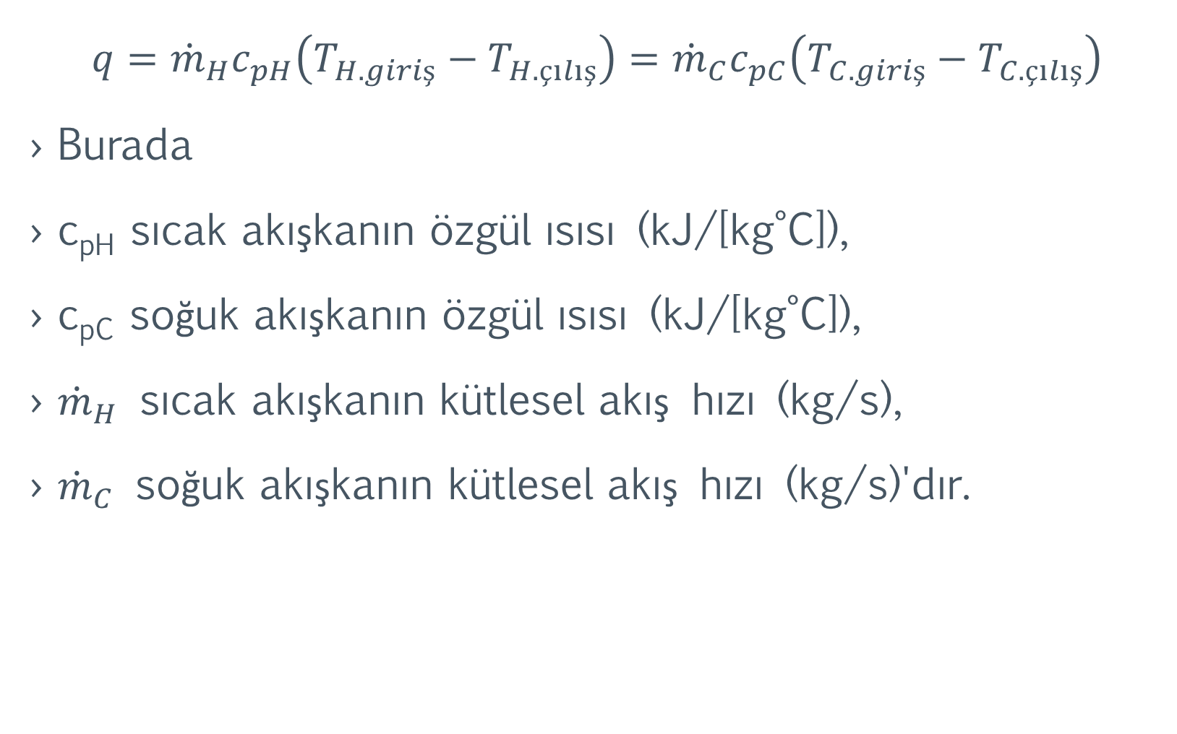
$$q={\dot{m}}_{H}c_{pH}\left(T_{H.giriş}−T_{H.çılış}\right)={\dot{m}}_{C}c_{pC}\left(T_{C.giriş}−T_{C.çılış}\right)$$
Burada
c_{pH} sıcak akışkanın özgül ısısı (kJ/[kg°C]),
c_{pC} soğuk akışkanın özgül ısısı (kJ/[kg°C]),
${\dot{m}}_{H}$ sıcak akışkanın kütlesel akış hızı (kg/s),
${\dot{m}}_{C}$ soğuk akışkanın kütlesel akış hızı (kg/s)'dır.

Slide 12
Eğer iki akışkan akımının giriş ve çıkış sıcaklıklarını belirlemek istiyorsak yukardaki eşitlik oldukça faydalı olacaktır.
Bunun yanında, tüm diğer koşullar biliniyorsa bu eşitliği her bir akışkan akımının kütlesel akış hızını belirlemek amacıyla da kullanabiliriz.

Slide 13
Ancak, bu eşitlik istenilen ısı aktarım hızını sağlamak için gerekli ısı değiştirici boyutu hakkında herhangi bir bilgi sağlamaz ve bu eşitliği iki akışkan akımı arasında gerçekleşen ısı aktarımına karşı ısıl direnci belirlemek için kullanamayız.
Bu eşitlikler için, aşağıda tartışılacağı gibi, akışkan akımlarının akış yönüne dik ısı aktarımını hesaplamak için ihtiyaç duyarız.

Slide 14
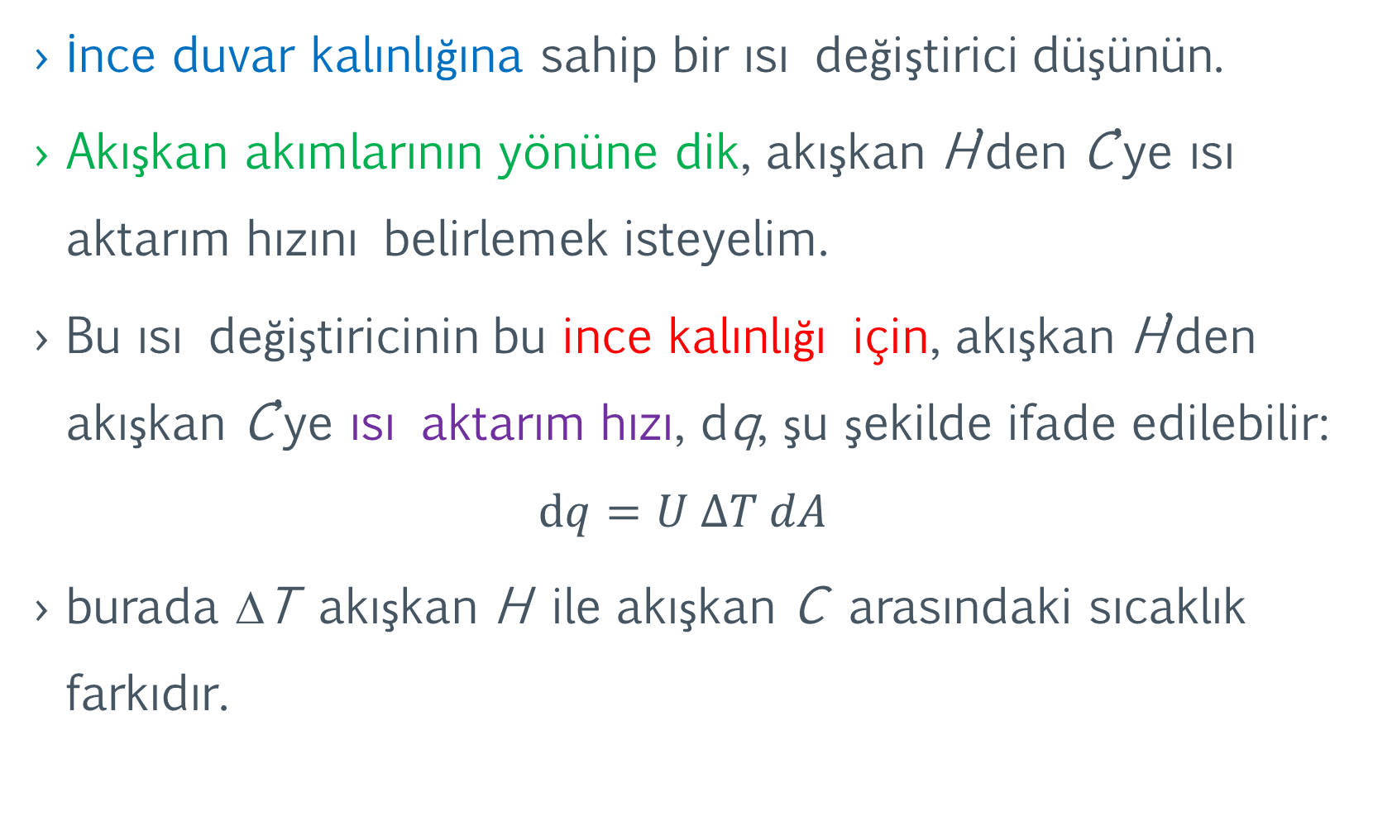
İnce duvar kalınlığına sahip bir ısı değiştirici düşünün.
Akışkan akımlarının yönüne dik, akışkan H’den C’ye ısı aktarım hızını belirlemek isteyelim.
Bu ısı değiştiricinin bu ince kalınlığı için, akışkan H’den akışkan C’ye ısı aktarım hızı, dq, şu şekilde ifade edilebilir:
$$dq=U ∆T dA$$
burada ∆T akışkan H ile akışkan C arasındaki sıcaklık farkıdır.

Slide 15
Bu sıcaklık farkının, ∆T, ısı değiştiricinin (1) ve (2) konumları arasında değiştiğine dikkat ediniz.
Akışkan akımlarının girişinde, konum (1) de, sıcaklık farkı,
∆T= T_{H.giriş} - T_{C,giriş}
ve çıkış kısmında, konum (2)
∆T= T_{H.çıkış} - T_{C,çıkış}
Eşitliği çözmek için ∆T’nin sadece bir değerini yerine koyabiliriz ya da akışın yönüne dik sıcaklık gradyanını ifade eden ortalama değerini kullanabiliriz.

Slide 16
Konum (1) ve (2)'deki iki ∆T değerinin aritmetik ortalaması alınabilmesine karşın Şekil 4.28'de görüldüğü gibi sıcaklık profili doğrusal olmadığı için aritmetik ortalama değeri yanlış olacaktır.
Dolayısıyla, akışkan H ve C'nin ısı değiştiriciden akarken sıcaklıkları arasındaki ortalama farkı doğru olarak tanımlayabilecek bir ∆T değerinin belirlenmesi için aşağıda belirtilen matematiksel analizi geliştireceğiz.

Slide 17

H ve C akışkanları arasındaki sıcaklık farkı ∆T
$$∆T=T_{H}−T_{C}$$
Bu sunum daha güncelleyemedim. Gelen öğrenciden alabilirsiniz.

